Slide 1
111學年度大學部專題競賽
輔助滲透測試半自動化工具
歐家秀 108062338
徐 祈 108000232
梁家燕 108062337
莊晴雯 108062281
林姸廷 108060017

Slide 2
CONTENT
01
滲透測試介紹
02
研究動機與目的
03
相關研究概況
04
設計與架構
05
成果展示
06
結論
07
Q&A

Slide 3
PART 1
滲透測試介紹

Slide 4

滲透測試介紹
修補
偵查目標，並以駭客思維嘗試攻破受害者系統，進行漏洞利用，評估系統結構與安全性，最後進行回報與修補。
漏洞利用
偵查
Notes:
什麼是滲透測試呢?
滲透測試可以簡單理解成資安軍事演習，以駭客思維嘗試攻破受害者系統，嘗試不同弱點組合，然後評估系統結構與安全性，最後針對漏洞進行回報與修補。

Slide 5
PART 2
研究動機與目的

Slide 6


研究動機與目的
Q 一間滲透測試公司，老手辭職後，造成新人技術經驗銜接困難
Goal
用工具儲存滲透測試步驟，並讓部分步驟自動執行。
Notes:
如果可以有個工具，儲存滲透測試步驟，且可以自動執行部分步驟，就可以大幅解決這個問題。

Slide 7
PART 3
相關研究概況

Slide 8


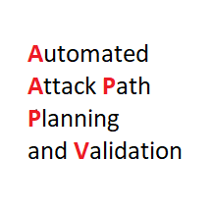
相關研究概況
可將網路攻擊和防禦分解成易於解釋的階段和模式。
基於真實情境的敵方戰術和技術知識庫，提出更詳細、統一的分類標準。
根據目標確定一組序列簡化攻擊流程。需手動輸入網路設備拓譜xml檔，不實用。
Cyber-Kill Chain
ATT&CK
A2P2V
Notes:
市面上沒有已知類似的滲透測試輔助工具，但我們還是有參考一些標準、概念和工具，如
Cyber-attack chain
可將網路攻擊和防禦分解成易於解釋的階段和模式。
MITRE ATT&CK® 是一個基於真實情境的敵方戰術和技術知識庫，在政府以及網絡安全產品和開源社區中，常被用來當作開發特定威脅模型和方法的基礎。
A2P2V是一款開源工具，它能讓使用者根據特定的攻擊者目標確定一組排序的攻擊序列，該工具的目的是簡化流程，以便非安全專家可以透過它得到一份清楚的攻擊報告。另外，根據事先輸入的網路設備拓譜圖和設備的資訊 (e.g. IP, protocol)，A2P2V 會算出最適合的攻擊路徑。

Slide 9

PART 4
設計與架構

Slide 10
設計與架構
儲存入侵方式使用的服務或協定等關鍵字，可依據關鍵字在不同的場域中優先推薦不的 attack chain 執行。
tag
tag
Block Chain
Block 1
tag
Block…
Block n
Read
attack chain
Class Chain
Class 1
Class…
Class n
Notes:
儲存了入侵方式使用的服務或協定等關鍵字，可依據關鍵字在不同的場域中優先推薦不同的 attack chain 執行。
另外也參照物聯網評估指引劃分了 PT(Penetration Testing) 種類，作為工具執行完畢後產出的 report 中的場域評估指標。

Slide 11
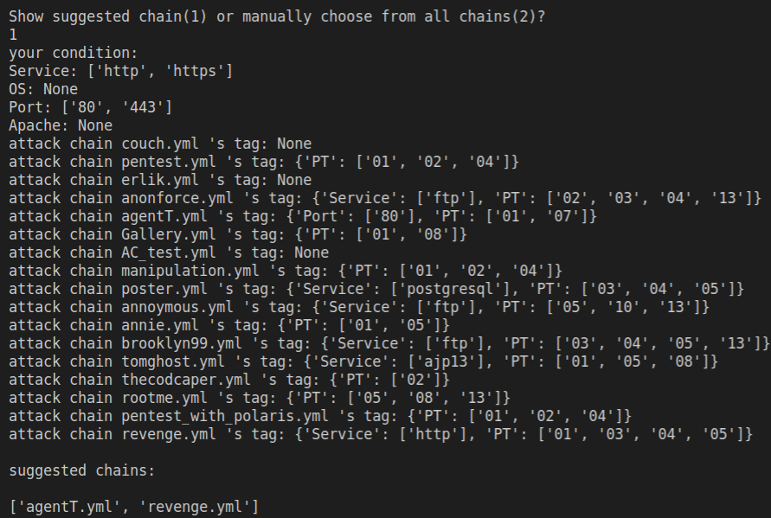
設計與架構
tag
tag
Read
attack chain
tag

Slide 12
設計與架構
Choose mode
Run Single block
Select Chain
Execute Chain
Privilege Escalation
End Exploring
Generate Report

Slide 13
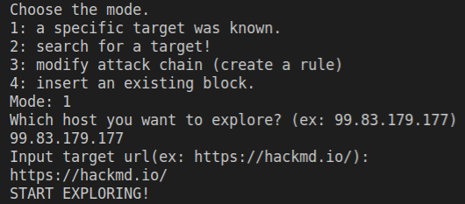
設計與架構
Choose mode
Run Single block
Select Chain
Execute Chain
Privilege Escalation
End Exploring

Slide 14
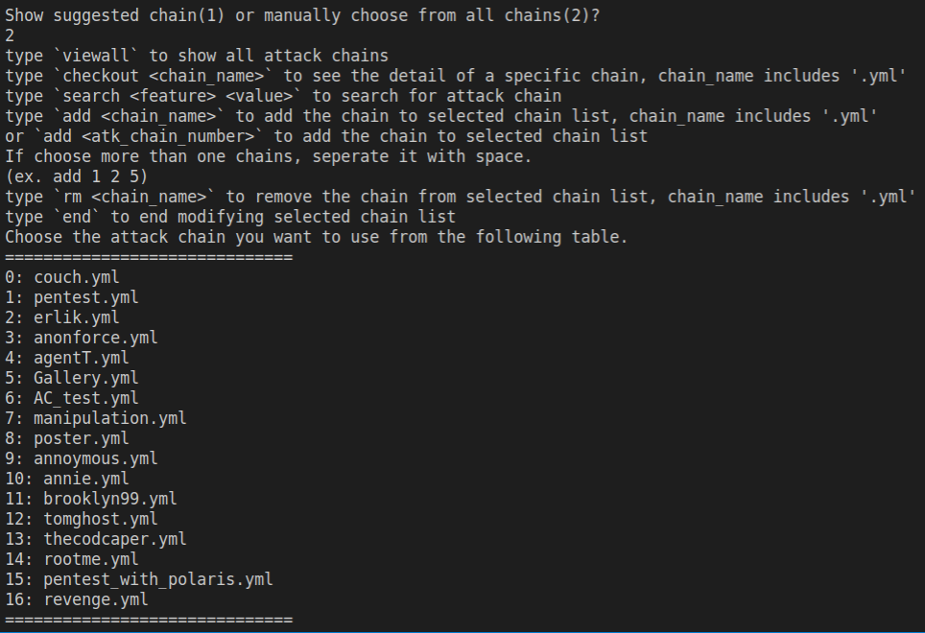
設計與架構
Choose mode
Run Single block
Select Chain
Execute Chain
Privilege Escalation
End Exploring

Slide 15
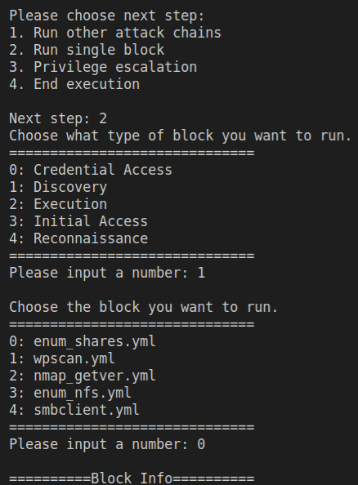
設計與架構
Choose next step
Run Single block
Choose block type
Execute Chain
Privilege Escalation
Choose single block
End Exploring

Slide 16
設計與架構
Execute Chain
User Input
User Input
User Input
Missing Data
Get Data
Block Chain
Block 1
Match Rule
Block…
Block n
End Execution
Read
attack chain
Mismatch Rule
Class Chain
Class 1
Class…
Class n
Mismatch Rule

Slide 17
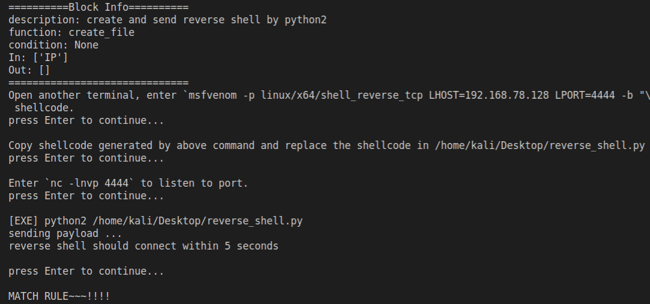
設計與架構
Run Single block
Privilege Escalation
End Exploring
Generate Report

Slide 18
PART 5
成果展示

Slide 19
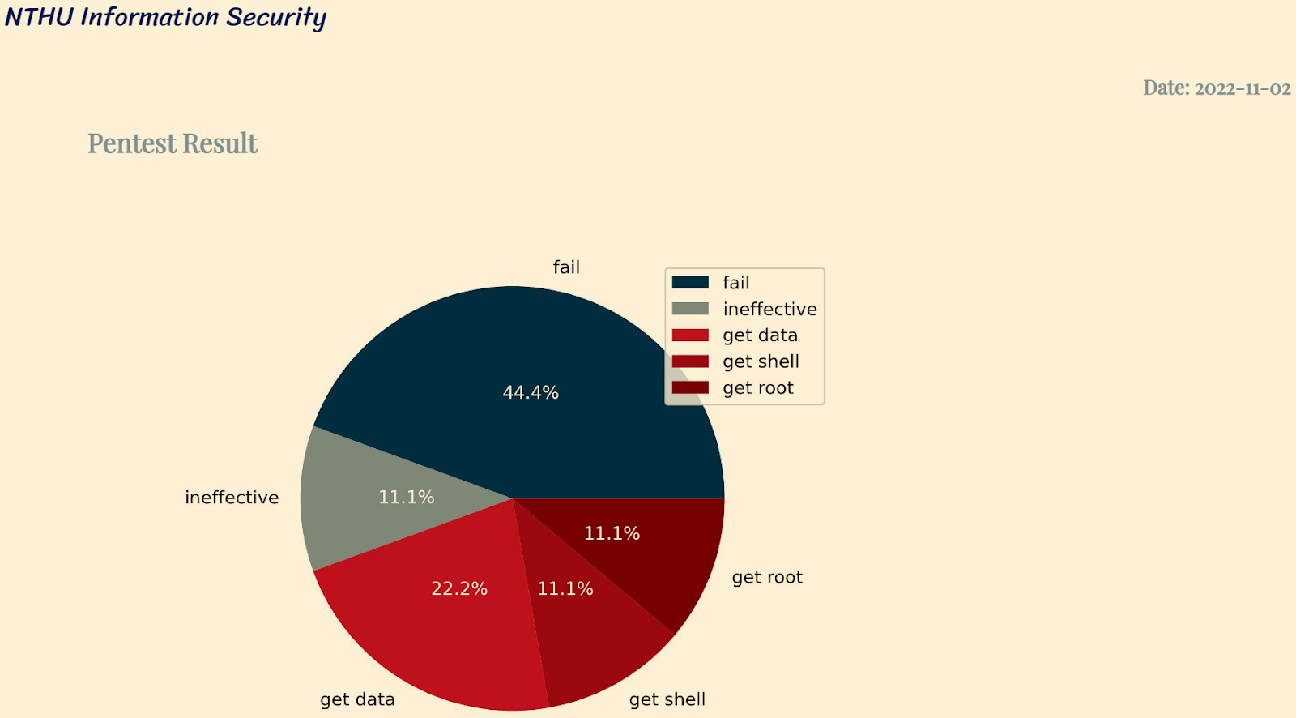
成果展示
滲透測試結果，共5類

Slide 20
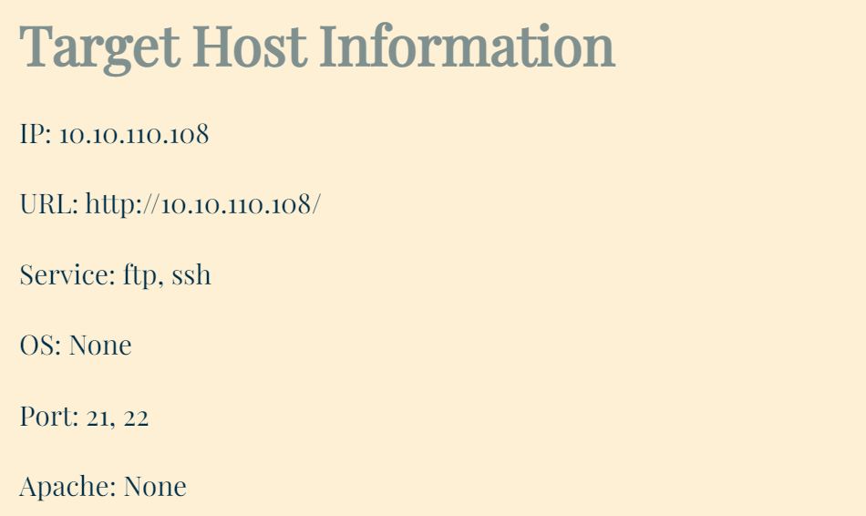
成果展示
滲透測試結果，共5類
滲透測試目標資訊

Slide 21
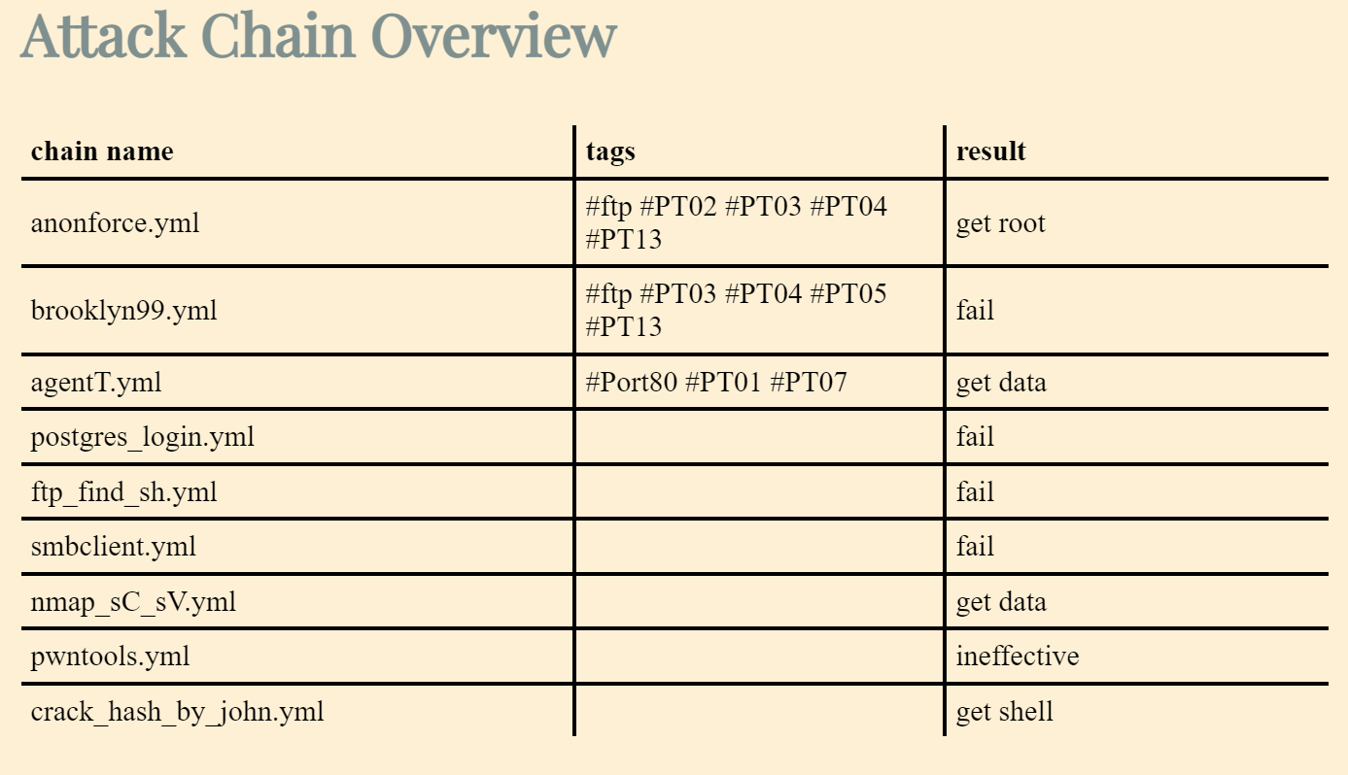
成果展示
物聯網評估指引中的滲透測試(PT)種類
攻擊鍊名稱

Slide 22
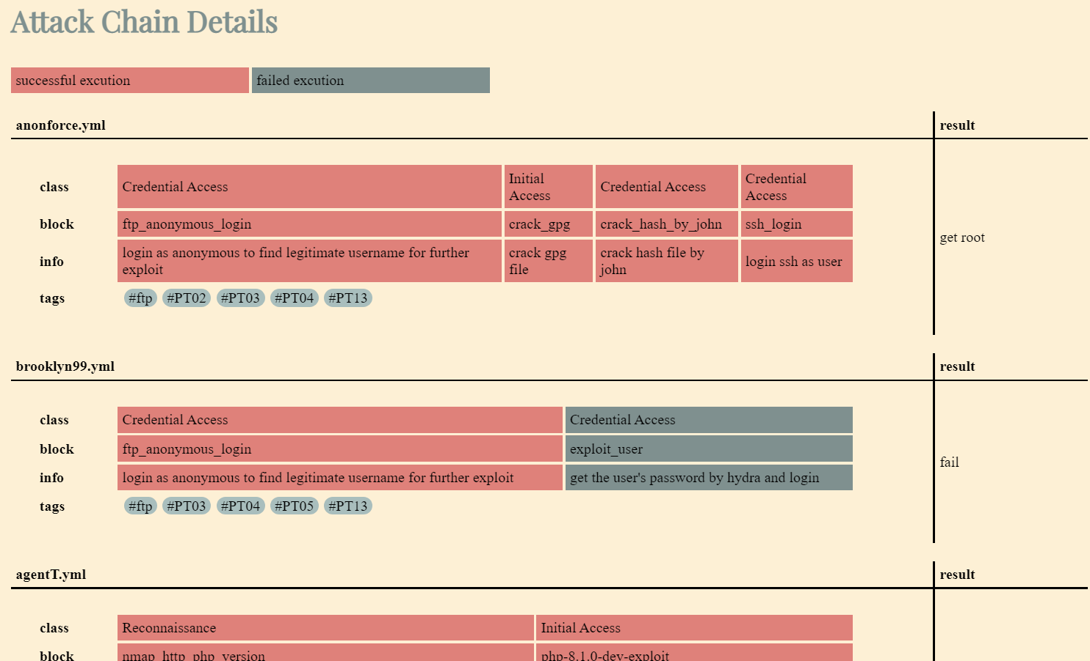
成果展示
紅色：攻擊鍊執行成功
灰色：攻擊鍊執行失敗

Slide 23

PART 6
結論

Slide 24
結論
開發成果
工具可串聯 Kali Linux內建工具
可讓使用者探索網域
用 Generator function 方便使用者新增攻擊鏈
自動執行指令或給予提示的方式輔助滲透測試
提供報告給使用者評估成果
未來展望
成為開源專案，開放更多使用者貢獻攻擊鏈
幫助初入滲透測試技術的新手，能有更多參考資源。

Slide 25
PART 7
Q & A

